Slide 1
Wochenauftrag – SW_05
M254 – Noé Farese und Aurel Schmid

Slide 2
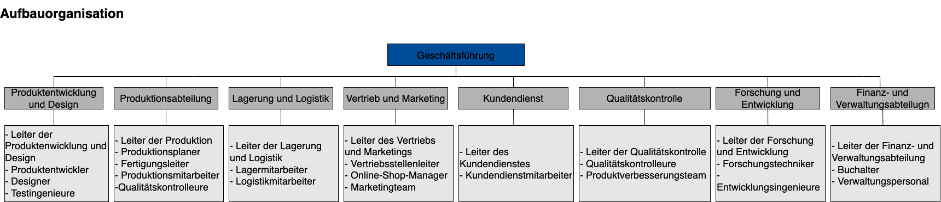
Aufgabe 1

Slide 3
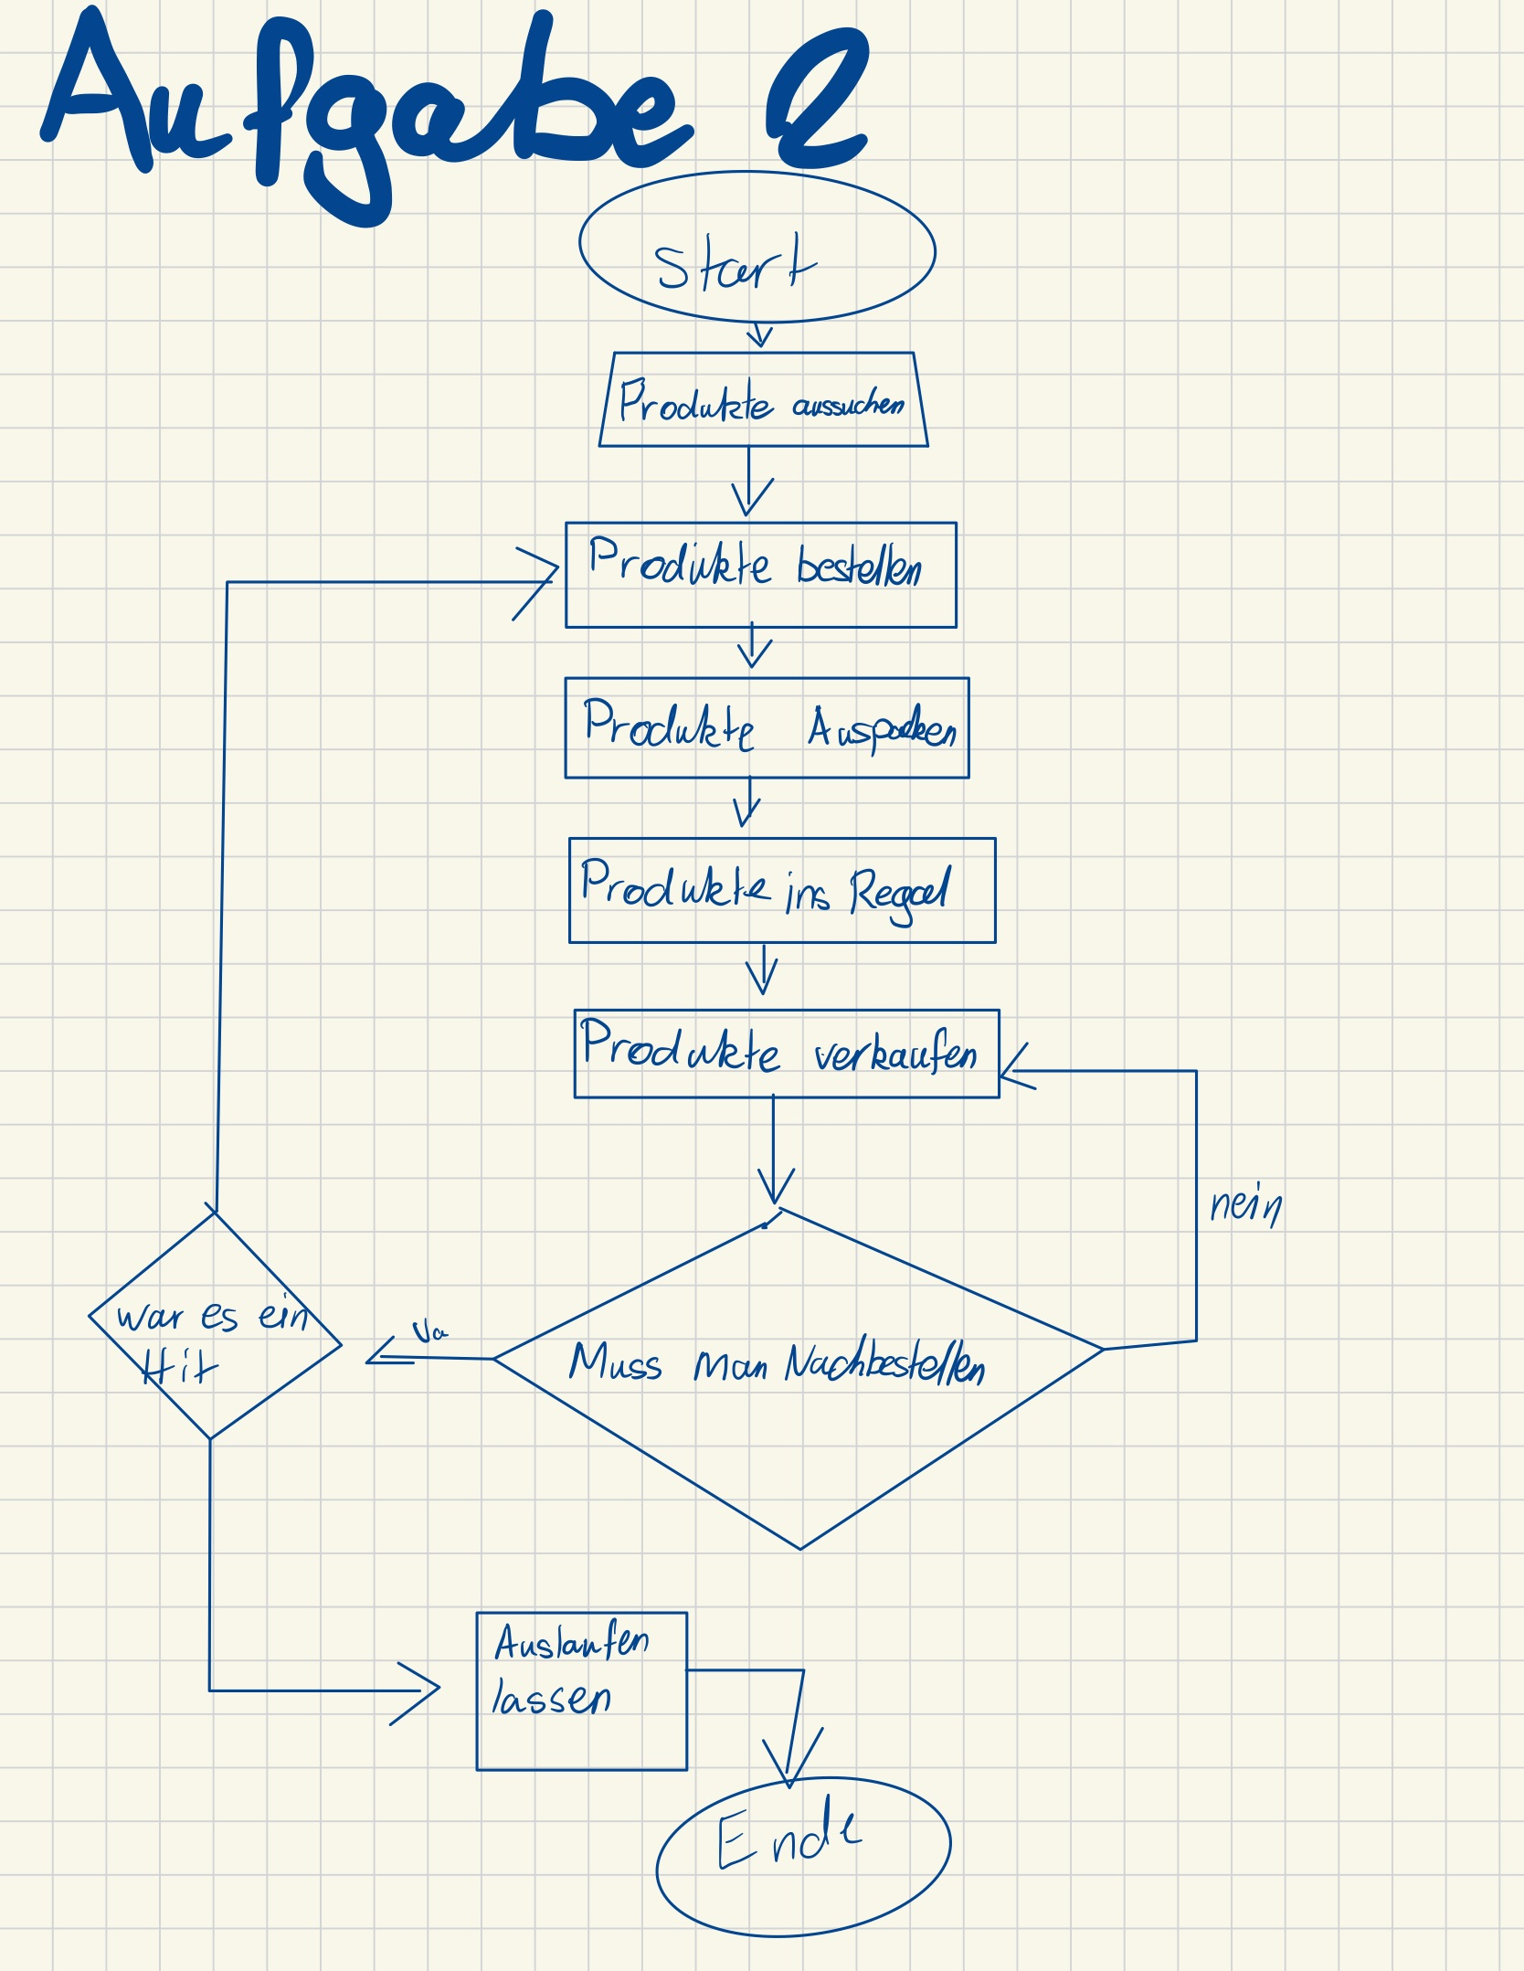
Aufgabe 2

